Slide 1
만들면서 배우는 파이토치 딥러닝 CHPATER 3. 시맨틱분할 (PSPNet)

Slide 2
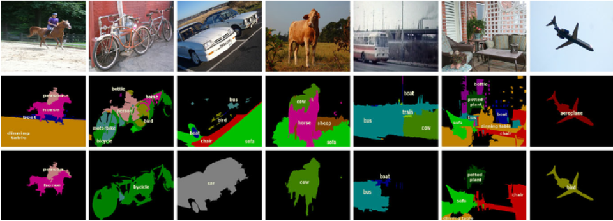
데이터 설명
파스칼 VOC 챌린지(PASCAL Visual Object Classes Challenge)에서 사용한 데이터 셋
VOC 2012년 데이터셋 사용
클래스 : 20종 + 배경 1종
훈련 데이터 : 1,464장
검증 데이터 : 1,449장
클래스 종류 : aeroplane, bicycle, bird, boat 등이 존재

Slide 3
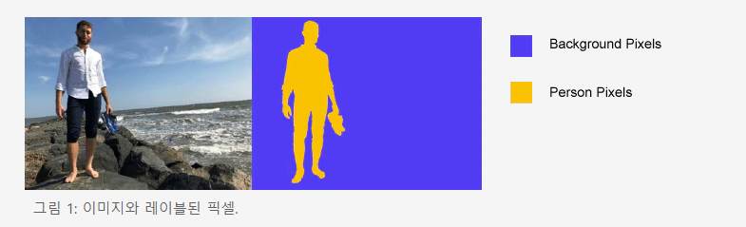
1. 시맨틱 분할이란?
한 장의 화상에 포함된 여러 물체의 영역과 이름을 픽셀 수준에서 지정하는 작업
픽셀 수준으로 ‘어디에서 어디까지 어떠한 클래스 물체인지’에 대한 라벨링
- 제조업의 흠집 탐지, 의료 영상 진단의 병변 감지, 자율 운전의 주변 환경 파악 등에 사용

Slide 4
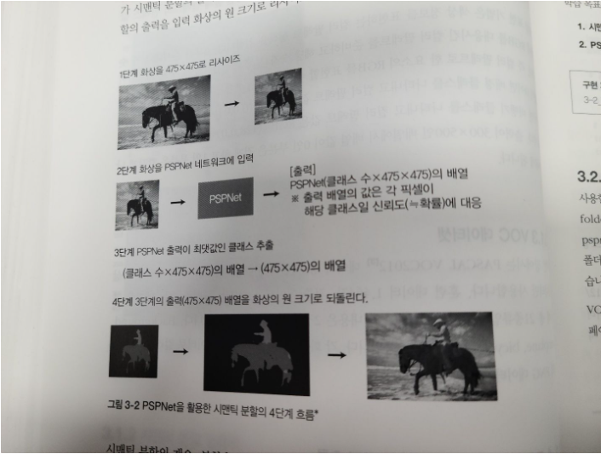
2. PSP Net을 이용한 물체감지 흐름
화상을 475 x 475로 리사이즈
화상을 PSPNet 네트워크에 입력(클래스 수 21 x 475 x 475)의 배열
출력 배열의 값은 각 픽셀이 해당 클래스일 신뢰도(확률)에 대응
PSPNet 출력이 최댓값인 클래스 추출
- (클래스 수 x 475 x 475)의 배열 → (475 x 475)의 배열

Slide 5
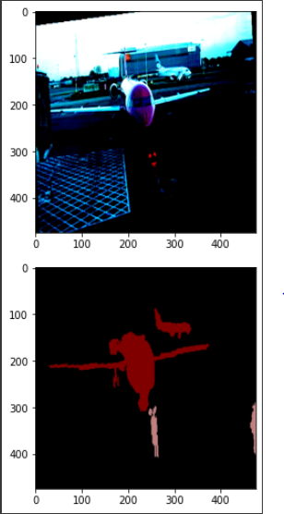
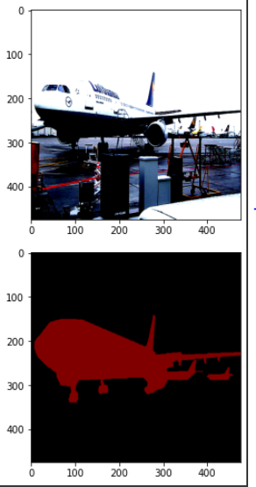
3. Dataset에서 화상 추출해 그리기
Train data
Validation data

Slide 6
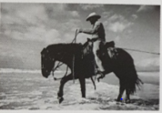
4. PSP Net 설명
2048 x 60 x 60
(ch x 높이 x 폭)
4096 x 60 x 60
(ch x 높이 x 폭)
Feature 모듈
(Encoder)
Pyramid Pooling 모듈
Decoder 모듈
(업샘플링)
21x475x475
(클래스x높이x폭)
21x475x475
(클래스x높이x폭)
AuxLoss 모듈
1024x60x60
(ch x 높이 x 폭)
Feature 모듈 : 입력화상의 특징 파악
Pyramid Pooling 모듈 : 어떠한 픽셀의 물체 라벨을 구하려면 다양한 크기로 해당 픽셀 주변 정보를 얻음
Decoder 모듈 : 출력에 대한 최대 확률의 물체 클래스를 찾아 줌
AuxLoss 모듈 : 손실함수 계산 보존 목적

Slide 7
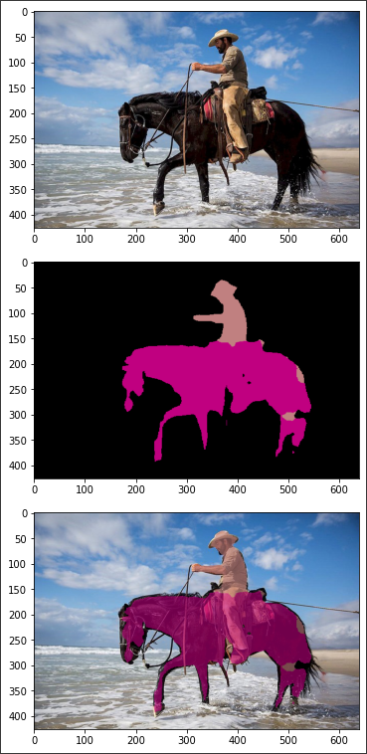
결과 화면

